Slide 1
學校工程政策宣導 與執行重點
臺北市政府教育局
110年4月24日

Slide 2
1
預算執行率
2
採購精實管理
3
採購策略規模化
整合運用導向之都市發展 （EOD）
4

Slide 3
預算執行率
一、臺北市政府附屬單位預算執行要點-第37條
預算執行率未達80%，提報市政會議
二、臺北市政府所屬各機關資本支出預算執行考核作業要點-第5點，預算執行率未達80%例外條件
(一)收支併列性質之支出，因收入短收，致支出須相對減支者。
(二)中央補助款之計畫，雖經主辦機關積極洽辦，惟其核定時程仍晚，致影響計畫執行進度者。
(三)受天災之影響，致工期延長進度落後或未執行者。
(四)承包商財務危機或勞資糾紛，雖經主辦機關積極協處，仍導致工程停頓，進度落後者。
(五)主辦機關確依本府各機關資本支出預算執行監督機制辦理，且遇有重大困難或跨機關間協調事項，已提請府級長官協處，並經本府（或府級長官）同意不列入考核範圍者。
三、臺北市政府各機關資本支出預算執行監督機制及流程圖
(一)期限內辦理招標
(二)定期檢討會議(校務會議、局務會議)
(三)府級協調-重大困難或跨機關間須協調事項(建築執照)

Slide 4
採購精實管理
一、採購招標之流廢標次數，逾2次
109年 39校、42件
110年 21校、22件
111年 1校、1件(截至110.4.23)
二、可能作法
(一)預算編列(前一年度)
1.需求充分討論、明確化(以屋頂防漏pooling為例)
2.校舍修建，5-10年計畫
(二)工程執行階段
1.專家學者審查招標文件
2.廠商說明會-再次確認市場行情、招標條件檢視
3.流廢標2次，得採第22條第1項第1款辦理(如果是未達公告金額呢?)
(三)提報局務會議/市府流廢標督導小組專案會議/公共工程督導會報
臺北市政府加速工程採購流標廢標後續處理原則

Slide 5
採購策略規模化
工程名稱 |  | 群組學校 | 群組數
球場與跑道修繕工程 |  | 至善國中 (參與試辦學校：萬福國小、建安國小、西松國小、明德國中、大理高中) | 1(6校)
校舍建築修繕工程 |  | 葫蘆國小 (參與試辦學校：蘭州國中、百齡高中) | 1(3校)
屋頂防水工程 | 監造 | 文昌國小、新民國中、懷生國小、福星國小、大湖國小、成德國小、中崙高中、瑠公國中 | 8(44校)
 | 統包 | 富安國小、文林國小、中山國小、老松國小、東湖國中、南港高中、民生國中、松山工農
電源改善 |  | 永樂國小、長安國小、建安國小、國語實小、永樂國小、日新國小、逸仙國小、光復國小、景美國小、西門國小、西松國小、陽明山國小、民權國小、碧湖國小、忠孝國小、博嘉實小、仁愛國小、西園國小、北投國小、東湖國小、內湖高工、景美女中、陽明高中、實踐國中、大安高工、三民國中、士林高商、 北安國中、啟聰學校、百齡高中、南港高工、天母國中、中正高中、永春高中、南門國中、西松高中、北投國中 | 36(236校)
冷氣採購 |  | 長安國小 | 1(187校)

Slide 6
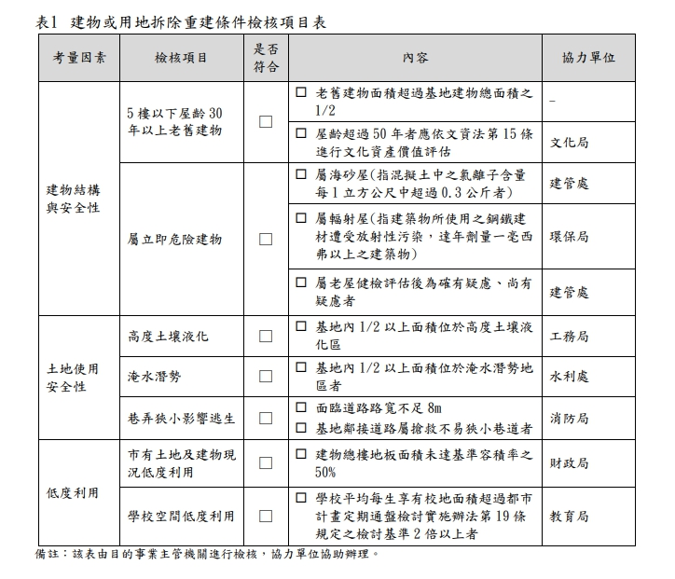
臺北市市有建物及用地整合運用導向之都市發展 （EOD）
一、以5E為原則進行規劃
教育Education-教育設施；經濟Economy-土地有效利用；生態Ecology-環境友善；公平Equity-市民需求；都市進化Evolution-都市持續的發展
二、先期規劃對話對象
學校/社區/教育局/社會局/都發局/民政局…
三、臺北市市有建物及用地整合運用導向之規劃開發 （EOD）作業程序

Slide 7
臺北市市有建物及用地整合運用導向之都市發展 （EOD）

Slide 8
學校工程-行政輔導團隊
行政區學校 | 小學 | 中學
大安區 | 吳美慧聘督 | 俞玲琍聘督
文山區 | 李柏佳聘督 | 楊萬賀聘督
士林區 | 廖金春聘督 | 王意蘭聘督
北投區 | 莊明達聘督 | 張耀中聘督
中正、萬華區 | 張永欽聘督 | 楊淑萍聘督
中山、大同區 | 陳福源聘督 | 凌福昌聘督
內湖、南港區 | 廖文斌聘督 | 陳貴生聘督
松山、信義區 | 曾文錄聘督 | 羅美娥聘督

Slide 9
結語
一、預算執行率達80%
二、採購招標之流廢標次數控制在2次以內
三、開始習慣並一起發現聯合發包的好
四、校園公共化的趨勢已然形成。
五、溝通、溝通再溝通，協調、協調再協調

Slide 10
感謝聆聽 敬請指教

